Slide 1


LỚP
12
GIẢI TÍCH
Chương 3: HÀM SỐ LUỸ THỪA – HÀM SỐ MŨ – HÀM SỐ LOGARIT
Bài 5: PHƯƠNG TRÌNH MŨ – PHƯƠNG TRÌNH LOGARIT
I
PHƯƠNG TRÌNH LÔGARIT
1
PHƯƠNG TRÌNH LÔGARIT CƠ BẢN
2
CÁCH GIẢI MỘT SỐ PHƯƠNG TRÌNH LÔGARIT ĐƠN GIẢN
BÀI TẬP TRẮC NGHIỆM
Notes:
Hiệu ứng chưa đồng nhất và hợp lí. Nên để khung xuất hiện trước.

Slide 2
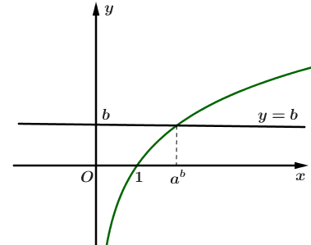
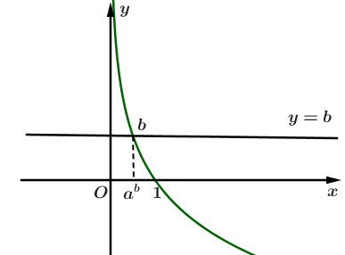
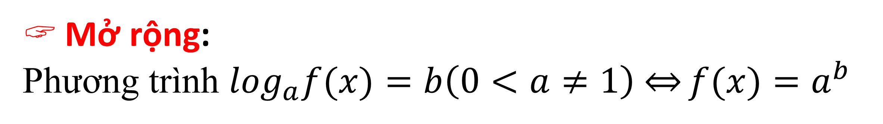
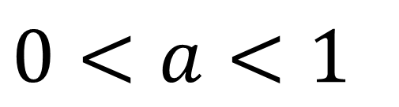
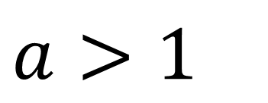
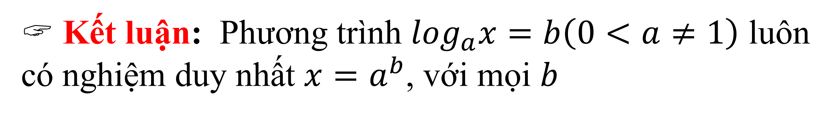
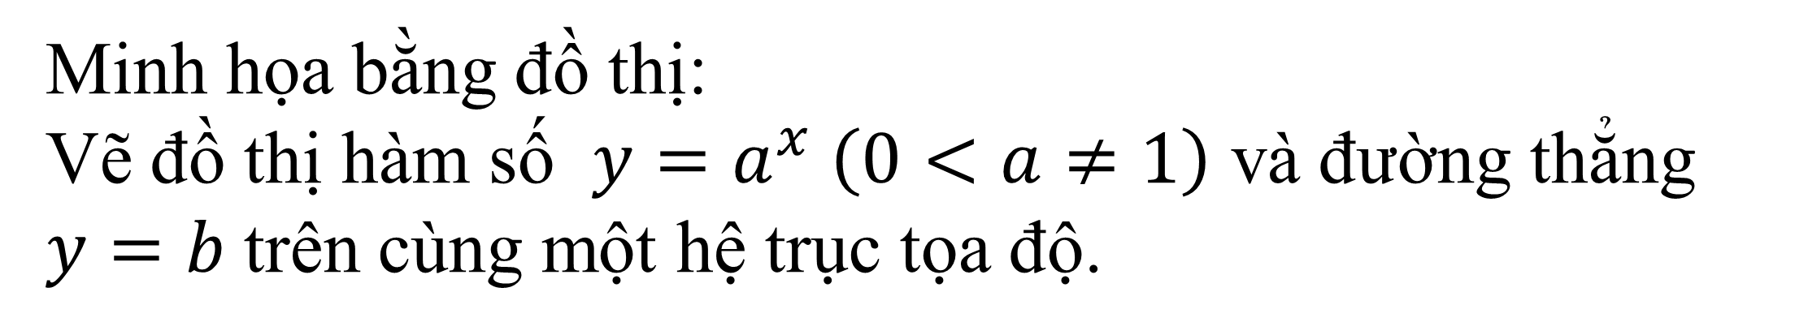
II
PHƯƠNG TRÌNH LOGARIT
1. PHƯƠNG TRÌNH LOGARIT CƠ BẢN
$$\log_{a}x=b\left(0<a≠1\right)$$
$$a>1$$
Minh họa bằng đồ thị:
Vẽ đồ thị hàm số $y=a^{x} \left(0<a≠1\right)$ và đường thẳng $y=b$trên cùng một hệ trục tọa độ.
 Kết luận: Phương trình $\log_{a}x=b\left(0<a≠1\right)$ luôn có nghiệm duy nhất $x=a^{b}$, với mọi $b$
$$0<a<1$$
Mở rộng:
Phương trình $\log_{a}f(x)=b\left(0<a≠1\right)$ $\overset{⇔}{}f(x)=a^{b}$
Notes:
.Nên đảo lại tử mẫu giống SGK cho HS dễ theo dõi. Chỗ nhận xét chưa đúng . Phải thay là “ Thương ….” như sách giáo khoa.
Số phức nghịch đảo không được kí hiệu là $z^{−1}$.

Slide 3
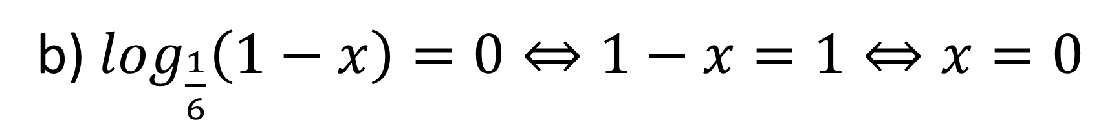

II
PHƯƠNG TRÌNH LOGARIT
VÍ DỤ 1:
Giải các phương trình sau:
a) $\log_{2}x=−1$. b) $\log_{\frac{1}{6}}(1−x)=0$. c) $\log_{3}(x^{2}−2x)=2$. d) $\log_{25}\left({3x}^{2}+x+10\right)=\frac{1}{2}$.
Bài giải
a) $\log_{2}x=−1\overset{⇔}{}x=\frac{1}{2}$
b)$\log_{\frac{1}{6}}\left(1−x\right)=0⇔1−x=1⇔x=0$
c) $\log_{3}\left(x^{2}−2x\right)=2 ⇔x^{2}−2x=9⇔x^{2}−2x−9=0⇔x=1±\sqrt{10}$
d) $\log_{25}\left({3x}^{2}+x+10\right)=\frac{1}{2}⇔{3x}^{2}+x+10=5$ $⇔{3x}^{2}+x+5=0$ (PTVN)
Notes:
.Nên đảo lại tử mẫu giống SGK cho HS dễ theo dõi. Chỗ nhận xét chưa đúng . Phải thay là “ Thương ….” như sách giáo khoa.
Số phức nghịch đảo không được kí hiệu là $z^{−1}$.

Slide 4
II
PHƯƠNG TRÌNH LOGARIT
2. CÁCH GIẢI MỘT SỐ PHƯƠNG TRÌNH LOGARIT ĐƠN GIẢN
a. Đưa về cùng cơ số
 Biến đổi phương trình đã cho về dạng
$$\log_{a}f\left(x\right)=\log_{a}g\left(x\right)\left(a>0,a≠1\right)⇔\left\{\begin{aligned}f\left(x\right)>0 (g\left(x\right)>0) \\ f(x)=g(x) \end{aligned}\right.$$
Notes:
.Nên đảo lại tử mẫu giống SGK cho HS dễ theo dõi. Chỗ nhận xét chưa đúng . Phải thay là “ Thương ….” như sách giáo khoa.
Số phức nghịch đảo không được kí hiệu là $z^{−1}$.

Slide 5
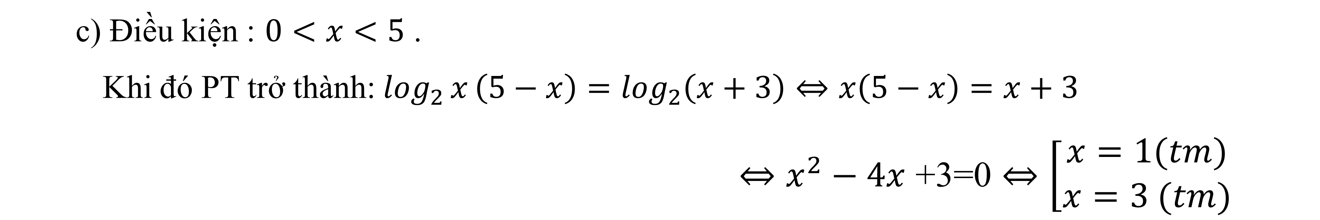
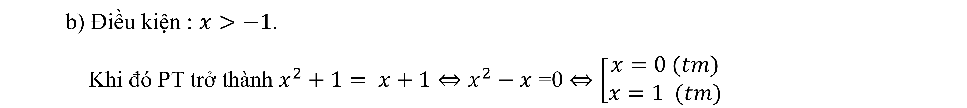
II
PHƯƠNG TRÌNH LOGARIT
VÍ DỤ 2:
Giải các phương trình sau:
a) $\log{(}6x+7)=\log{(}x−3) \text{b}\text{) }\log{(}x^{2}+1)=\log{(}x+1) { c) log}_{2}{x}+\log_{2}\left(5−x\right)=\log_{2}\left(x+3\right)$
Bài giải
a) Đk: $x>3.$Khi đó PT $⇔$ $6x+7=x−3⇔x=−2\left(l\right)⇔PTVN$
b) Điều kiện : $x>−1$.
Khi đó PT trở thành $x^{2}+1= x+1⇔x^{2}−x$ =0 $⇔\left[\begin{aligned}x=0 (tm) \\ x=1 (tm)\end{aligned}\right.$
c) Điều kiện : $0<x<5$ .
Khi đó PT trở thành: $\log_{2}{x}\left(5−x\right)=\log_{2}\left(x+3\right)⇔x\left(5−x\right)=x+3$
$⇔x^{2}−4x$ +3=0 $⇔\left[\begin{aligned}x=1(tm) \\ x=3 (tm)\end{aligned}\right.$
Notes:
.Nên đảo lại tử mẫu giống SGK cho HS dễ theo dõi. Chỗ nhận xét chưa đúng . Phải thay là “ Thương ….” như sách giáo khoa.
Số phức nghịch đảo không được kí hiệu là $z^{−1}$.

Slide 6
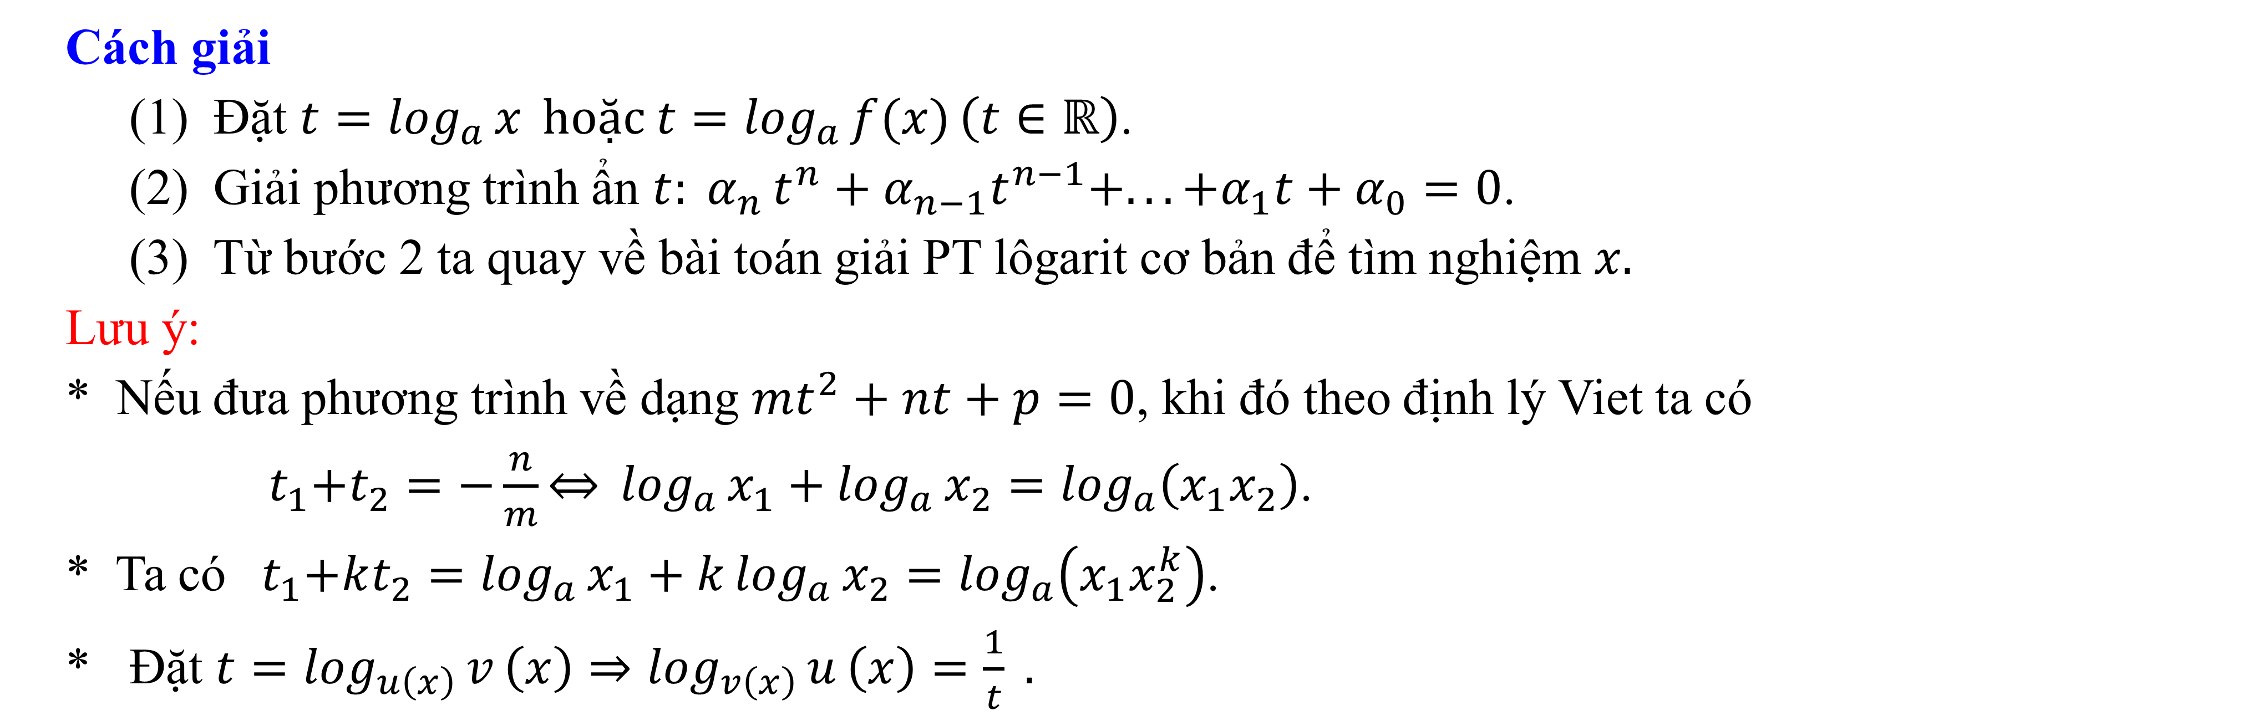
II
PHƯƠNG TRÌNH LOGARIT
2. CÁCH GIẢI MỘT SỐ PHƯƠNG TRÌNH LOGARIT ĐƠN GIẢN
b. Đặt ẩn phụ
Cách giải
(1) Đặt $t=\log_{a}{x} hoặc t=\log_{a}{f(x)}\left(t∈ℝ\right)$.
(2) Giải phương trình ẩn $t{: α}_{n}t^{n}+α_{n−1}t^{n−1}+...+α_{1}t+α_{0}=0$.
(3) Từ bước 2 ta quay về bài toán giải PT lôgarit cơ bản để tìm nghiệm $x.$
Lưu ý:
* Nếu đưa phương trình về dạng $mt^{2}+nt+p=0$, khi đó theo định lý Viet ta có
${ t}_{1}+t_{2}=−\frac{n}{m}\overset{⇔}{} \log_{a}{x_{1}}+\log_{a}{x_{2}}=\log_{a}\left(x_{1}x_{2}\right)$.
* Ta có ${ t}_{1}+kt_{2}=\log_{a}{x_{1}}+k\log_{a}{x_{2}}=\log_{a}\left(x_{1}x_{2}^{k}\right)$.
* Đặt $t=\log_{u\left(x\right)}{v}\left(x\right)⇒\log_{v\left(x\right)}{u}\left(x\right)=\frac{1}{t} .$
Notes:
.Nên đảo lại tử mẫu giống SGK cho HS dễ theo dõi. Chỗ nhận xét chưa đúng . Phải thay là “ Thương ….” như sách giáo khoa.
Số phức nghịch đảo không được kí hiệu là $z^{−1}$.

Slide 7
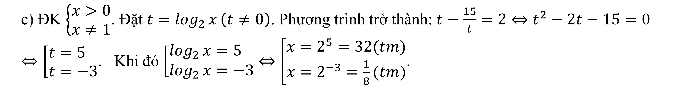
II
PHƯƠNG TRÌNH LOGARIT
VÍ DỤ 3:
Giải các phương trình sau:
a) $\log_{3}^{2}{x}−5\log_{3}{x}+6=0$ b) $\log_{\frac{1}{2}}^{2}{x}−\log_{2}{x}−2=0$ c$)$ $\log_{2}{x}−15\log_{x}{2}=2$
Bài giải
Điều kiện: $x>0$. Ta có $\log_{3}^{2}{x}−5\log_{3}{x}+6=0⇔\left[\begin{aligned}&\log_{3}{x}=2 \\ &\log_{3}{x}=3\end{aligned}\right.⇔\left[\begin{aligned}&x=9(tm) \\ &x=27(tm)\end{aligned}\right.$.
b) ĐK: $x>0$ . PT $\overset{⇔}{}\log_{2}^{2}{x}−\log_{2}{x}−2=0\overset{⇔}{}\left[\begin{aligned}&\log_{2}{x}=−1 \\ &\log_{2}{x}=2\end{aligned}\right.⇔\left[\begin{aligned}&x=2^{−1}=\frac{1}{2}(tm) \\ &x=2^{2}=4 tm)\end{aligned}\right.$.
c) ĐK $\left\{\begin{aligned}&x>0 \\ &x≠1\end{aligned}\right.$. Đặt $t=\log_{2}{x}\left(t≠0\right)$. Phương trình trở thành: $t−\frac{15}{t}=2⇔t^{2}−2t−15=0$
$⇔\left[\begin{aligned}&t=5 \\ &t=−3\end{aligned}\right.$. Khi đó $\left[\begin{aligned}&\log_{2}{x}=5 \\ &\log_{2}{x}=−3\end{aligned}\right.⇔\left[\begin{aligned}&x=2^{5}=32(tm) \\ &x=2^{−3}=\frac{1}{8}(tm)\end{aligned}\right.$.
Notes:
.Nên đảo lại tử mẫu giống SGK cho HS dễ theo dõi. Chỗ nhận xét chưa đúng . Phải thay là “ Thương ….” như sách giáo khoa.
Số phức nghịch đảo không được kí hiệu là $z^{−1}$.

Slide 8
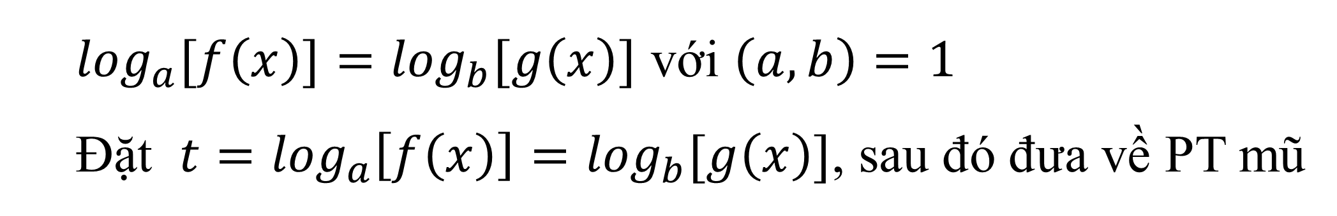
II
PHƯƠNG TRÌNH LOGARIT
2. CÁCH GIẢI MỘT SỐ PHƯƠNG TRÌNH LOGARIT CƠ BẢN
c. Phương pháp mũ hóa
$\log_{a}[f\left(x\right)]=\log_{b}[g\left(x\right)]$ với $\left(a,b\right)=1$
Đặt ${t=log}_{a}\left[f\left(x\right)\right]=\log_{b}[g\left(x\right)]$, sau đó đưa về PT mũ
Notes:
.Nên đảo lại tử mẫu giống SGK cho HS dễ theo dõi. Chỗ nhận xét chưa đúng . Phải thay là “ Thương ….” như sách giáo khoa.
Số phức nghịch đảo không được kí hiệu là $z^{−1}$.

Slide 9
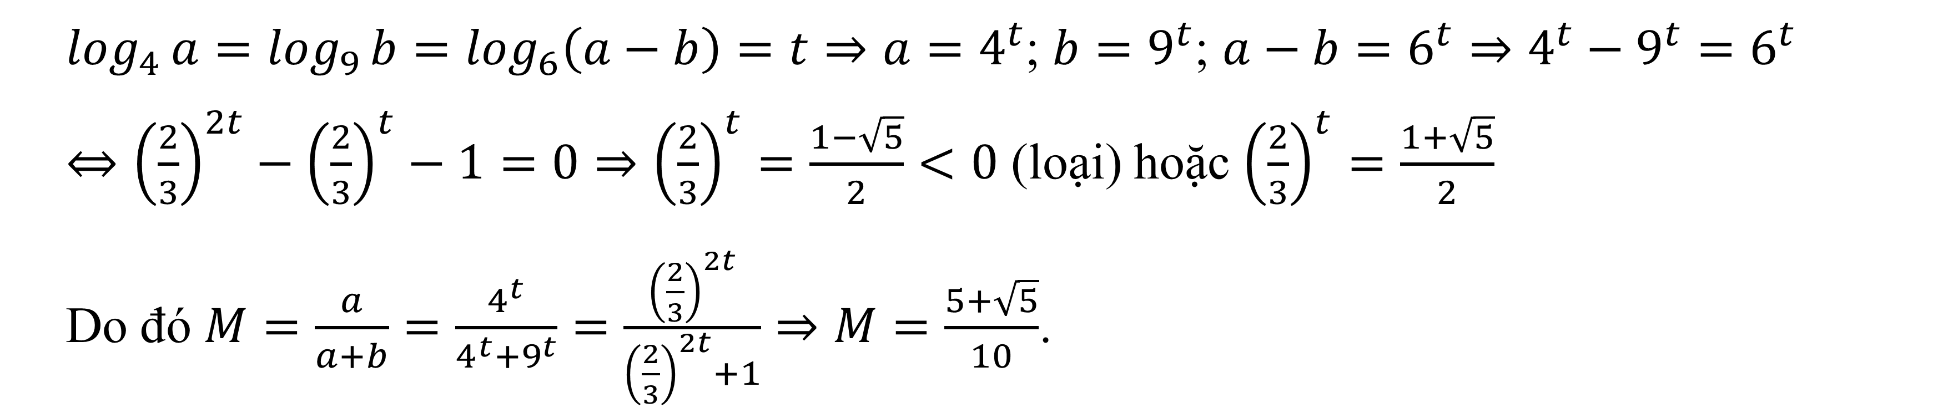
II
PHƯƠNG TRÌNH LOGARIT
VÍ DỤ 4:
Cho $a$, $b$, $c∈ℝ$ thỏa mãn $\log_{4}{a}=\log_{9}{b}=\log_{6}\left(a−b\right)$. Tính $M=\frac{a}{a+b}$.
Bài giải
$\log_{4}{a}=\log_{9}{b}=\log_{6}\left(a−b\right)=t⇒a=4^{t}$; $b=9^{t}$; $a−b=6^{t}⇒4^{t}−9^{t}=6^{t}$
$⇔{\left(\frac{2}{3}\right)}^{2t}−{\left(\frac{2}{3}\right)}^{t}−1=0⇒{\left(\frac{2}{3}\right)}^{t}=\frac{1−\sqrt{5}}{2}<0$ (loại) hoặc ${\left(\frac{2}{3}\right)}^{t}=\frac{1+\sqrt{5}}{2}$
Do đó $M=\frac{a}{a+b}=\frac{4^{t}}{4^{t}+9^{t}}=\frac{{\left(\frac{2}{3}\right)}^{2t}}{{\left(\frac{2}{3}\right)}^{2t}+1}⇒M=\frac{5+\sqrt{5}}{10}$.
Notes:
.Nên đảo lại tử mẫu giống SGK cho HS dễ theo dõi. Chỗ nhận xét chưa đúng . Phải thay là “ Thương ….” như sách giáo khoa.
Số phức nghịch đảo không được kí hiệu là $z^{−1}$.

Slide 10
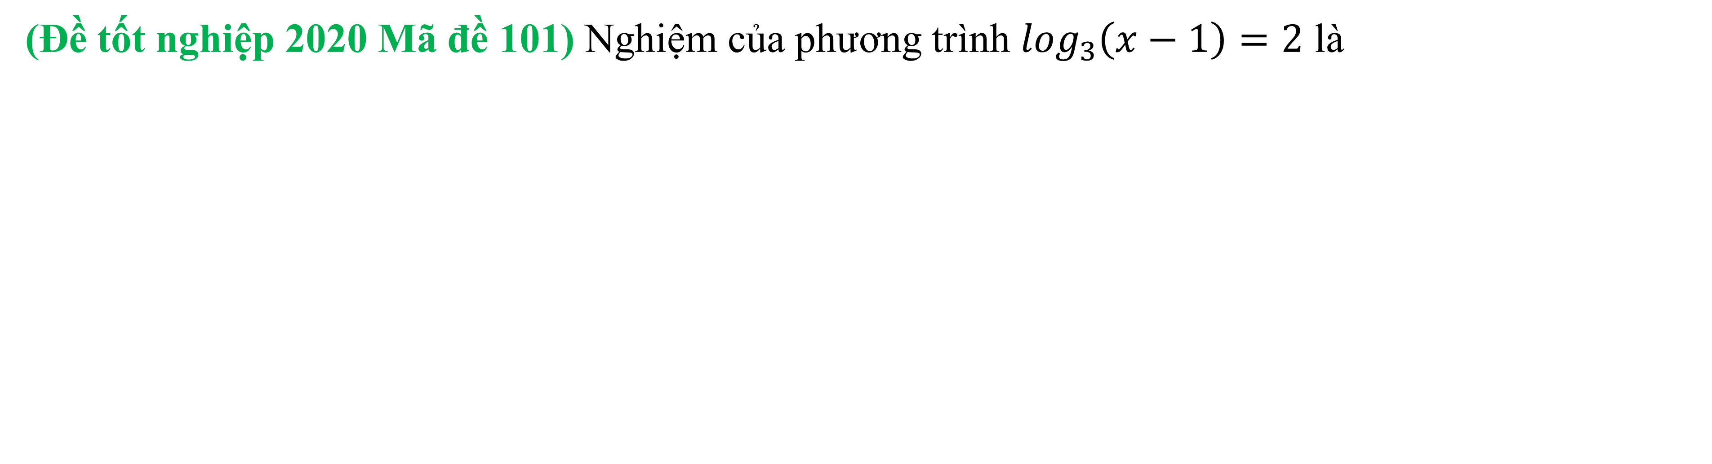





BÀI TẬP TRẮC NGHIỆM
Câu 1.
(Đề tốt nghiệp 2020 Mã đề 101) Nghiệm của phương trình $\log_{3}\left(x−1\right)=2$ là
B
$$\text{C}\text{.} x=\text{9}\text{.}$$
$$\text{D}\text{.} x=7\text{.}$$
$$\text{A}\text{. } x=8\text{.}$$
$$\text{B}\text{.} x=10\text{.}$$
Bài giải
$\log_{3}\left(x−1\right)=2\overset{⇔}{}x−1=9\overset{⇔}{}x=10$
$$\text{Ch}\text{ọ}\text{n} \text{B}\text{.}$$
Notes:
Giữ lại từ các hiệu ứng 4. Các hiệu ứng dùng đồng nhất từ trái sang phải.
Viết $\overline{z}$ sai ở hiệu ứng 5.
Tách hiệu ứng 6 thảnh 2 hiệu ứng.

Slide 11
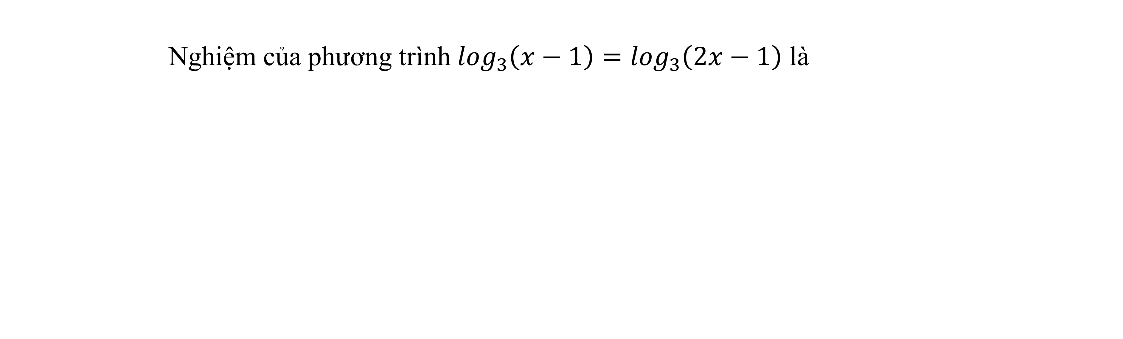





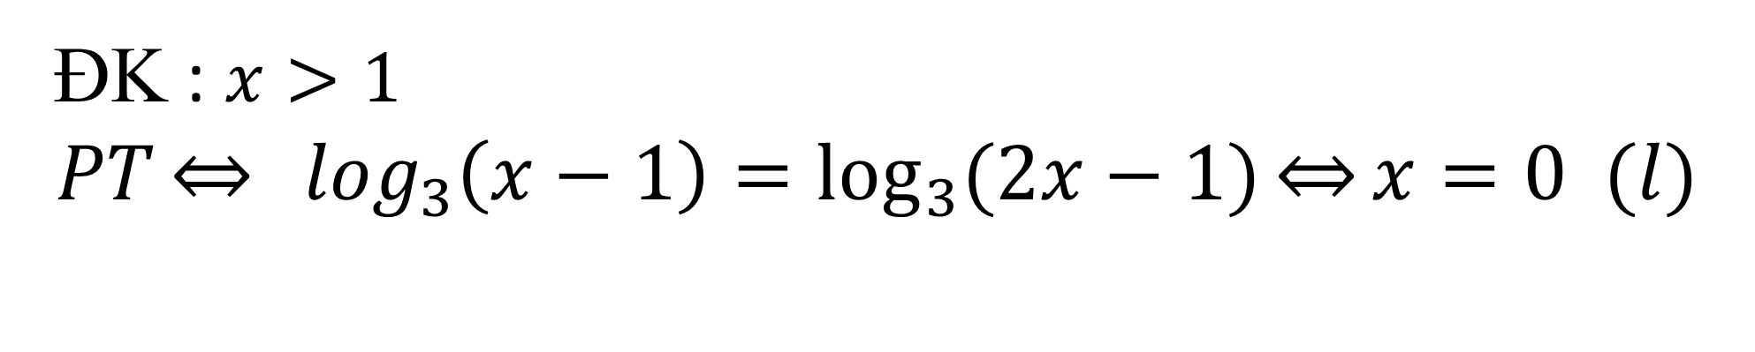
BÀI TẬP TRẮC NGHIỆM
Nghiệm của phương trình $\log_{3}\left(x−1\right)=\log_{3}\left(2x−1\right)$ là
Câu 2.
B
$$\text{D}\text{.} x=\frac{1}{2}\text{.}$$
$$\text{A}\text{. } x=\text{0}\text{.}$$
$$\text{B}\text{.} x=∅\text{.}$$
$$\text{C}\text{.} x=\text{1}\text{.}$$
Bài giải
ĐK : $x>1$
$${PT\overset{⇔}{} log}_{3}\left(x−1\right)=\log_{3}{(2x−1})\overset{⇔}{}x=0 (l)$$
$$\text{Ch}\text{ọ}\text{n} \text{B}\text{.}$$
Notes:
Giữ lại từ các hiệu ứng 4. Các hiệu ứng dùng đồng nhất từ trái sang phải.
Viết $\overline{z}$ sai ở hiệu ứng 5.
Tách hiệu ứng 6 thảnh 2 hiệu ứng.

Slide 12





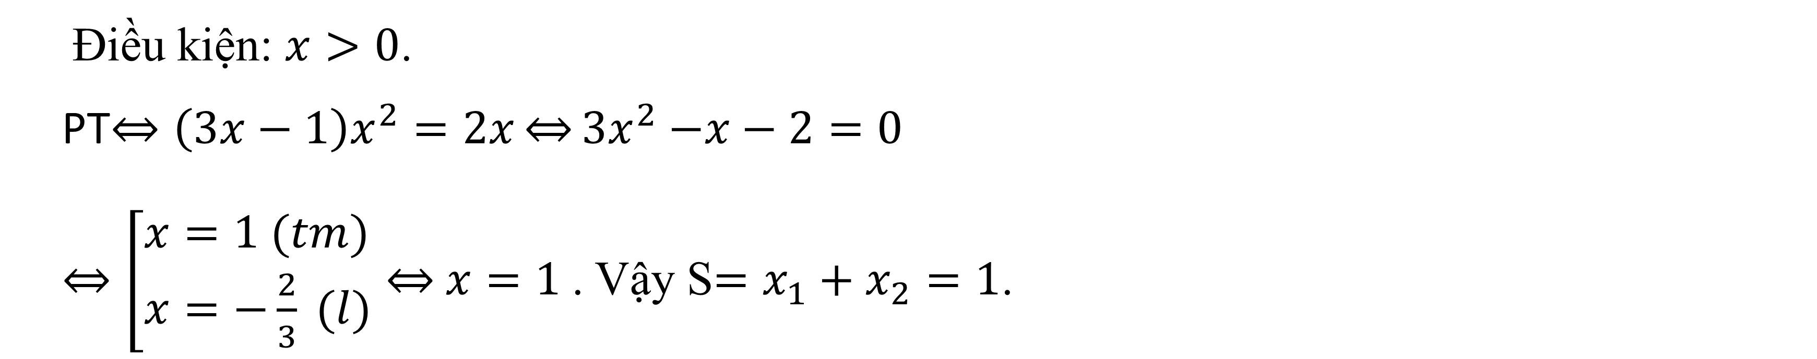
BÀI TẬP TRẮC NGHIỆM
Câu 3.
Cho phương trình $\log\left(3x−1\right)+\log{x^{2}}=log2x$. Tính tổng các nghiệm của phương trình ?
$$\text{C}\text{.} \frac{2}{3}\text{.}$$
$$\text{B}\text{.} 3\text{.}$$
D
$$\text{A}\text{. } \text{9}\text{.}$$
$$\text{D}\text{.}\text{ 1}\text{.}$$
Bài giải
Điều kiện: $x>0$.
PT$⇔\left(3x−1\right)x^{2}=2x\overset{⇔}{}3x^{2}$ $−x−2=0$
$⇔\left[\begin{aligned}&x=1 (tm) \\ &x=−\frac{2}{3} (l)\end{aligned}\right.⇔$ $x=1$. Vậy S$=x_{1}+x_{2}=1$.
$$\text{Ch}\text{ọ}\text{n} \text{D}\text{.}$$
Notes:
Giữ lại từ các hiệu ứng 4. Các hiệu ứng dùng đồng nhất từ trái sang phải.
Viết $\overline{z}$ sai ở hiệu ứng 5.
Tách hiệu ứng 6 thảnh 2 hiệu ứng.

Slide 13

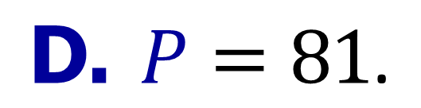
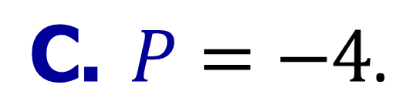


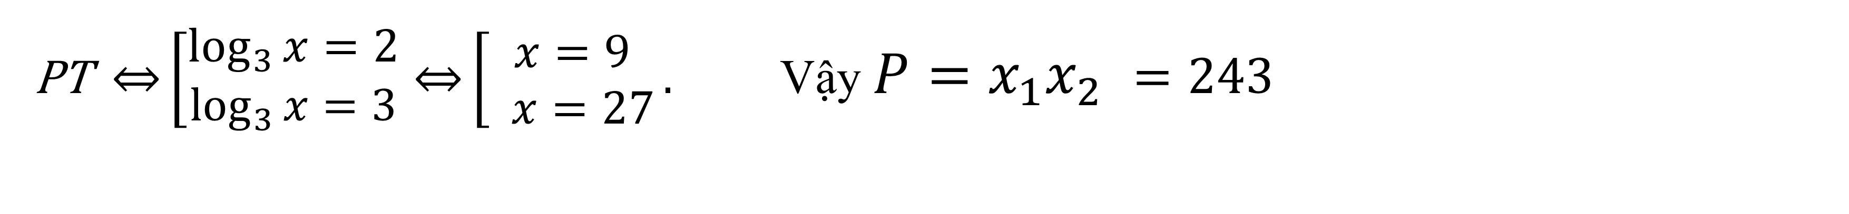
BÀI TẬP TRẮC NGHIỆM
Câu 4.
Cho phương trình $\log_{3}^{2}{x}−5\log_{3}{x}+6=0$ có hai nghiệm thực $x_{1},x_{2}$ . Tính ${P=x}_{1}x_{2} ?$
A
$$\text{B}\text{.} \text{P}\text{=6}\text{.}$$
$$\text{A}\text{.} P=243$$
$$\text{C}\text{.} P=−4\text{.}$$
$$\text{D}\text{.} P=81\text{.}$$
Bài giải
PT $\overset{⇔}{}\left[\begin{aligned}\log_{3}{x=2} \\ \log_{3}{x=3}\end{aligned}\right.$ $\overset{⇔}{}\left[\begin{aligned}x=9 \\ x=27\end{aligned}\right..$ Vậy ${P=x}_{1}x_{2} =243$
$$\text{Ch}\text{ọ}\text{n} \text{A}\text{.}$$
Notes:
Giữ lại từ các hiệu ứng 4. Các hiệu ứng dùng đồng nhất từ trái sang phải.
Viết $\overline{z}$ sai ở hiệu ứng 5.
Tách hiệu ứng 6 thảnh 2 hiệu ứng.

Slide 14
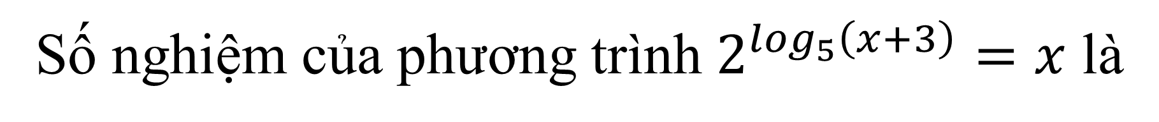






BÀI TẬP TRẮC NGHIỆM
Câu 4.
Số nghiệm của phương trình $2^{\log_{5}\left(x+3\right)}=x$ là
B
$$\text{C}\text{. }3$$
$$\text{D}\text{. }2\text{.}$$
$$\text{A}\text{. }0\text{.}$$
$$\text{B}\text{. }1\text{.}$$
Bài giải
Đk: $x>−3$
Đặt $t=\log_{5}\left(x+3\right)⇒x=5^{t}−3$, phương trình đã cho trở thành
$2^{t}=5^{t}−3⇔2^{t}+3=5^{t}⇔{\left(\frac{2}{5}\right)}^{t}+3.{\left(\frac{1}{5}\right)}^{t}=1$ (1)
Dễ thấy hàm số $f\left(t\right)={\left(\frac{2}{5}\right)}^{t}+3.{\left(\frac{1}{5}\right)}^{t}$ nghịch biến trên $ℝ$ và $f\left(1\right)=1$ nên phương trình (1) có nghiệm duy nhất $t=1$.
Với $t=1$, ta có $\log_{5}\left(x+3\right)=1⇔x=2$
Vậy phương trình có nghiệm duy nhất $x=2$.
$$\text{Ch}\text{ọ}\text{n} \text{B}\text{.}$$
Notes:
Giữ lại từ các hiệu ứng 4. Các hiệu ứng dùng đồng nhất từ trái sang phải.
Viết $\overline{z}$ sai ở hiệu ứng 5.
Tách hiệu ứng 6 thảnh 2 hiệu ứng.

Slide 15
TIẾT HỌC KẾT THÚC
TRÂN TRỌNG CÁM ƠN CÁC EM HỌC SINH ĐÃ THEO DÕI
Notes:
Giữ lại từ các hiệu ứng 4. Các hiệu ứng dùng đồng nhất từ trái sang phải.
Viết $\overline{z}$ sai ở hiệu ứng 5.
Tách hiệu ứng 6 thảnh 2 hiệu ứng.

